Slide 1

알먹
[:알고먹자]
감동란 ㅡ 장문경, 진현영, 한기인, 박정은

Slide 2
CONTENTS 목차
01
02
기획 배경
설계
03
시연

Slide 3
01
기획배경
3

Slide 4
기획 배경
현대인들은 영양소의 불균형을 겪고있고,
자신의 영양상태를 잘 알지 못함
8

Slide 5
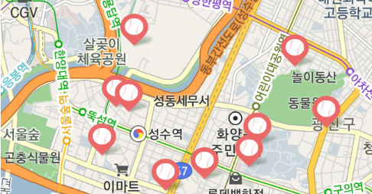
알먹의 차별점
1
식당의 메뉴 섭취 전 후의 영양소 변화를 보여줌으로써 사용자가 건강한 식단을 스스로 구성하도록 도움
2
메뉴 추천에 그치는 것이 아닌, 사용자의 위치를 기반으로
그 메뉴를 판매하는 가까운 식당을 보여줌
8

Slide 6
02
설계
3

Slide 7
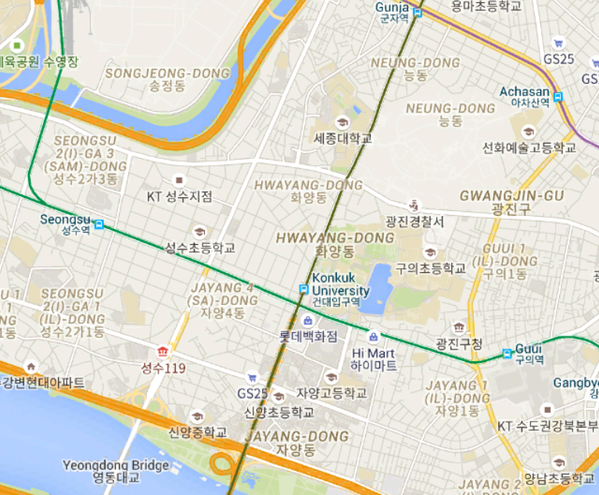
프로그램 구조
Front
Back
Main
Sign Up
N
Grocery
Restaurant data
Y
Profile
User data
Nutrient bar simulator
Food_list
preprocessing
List
Recommendation function
7

Slide 8
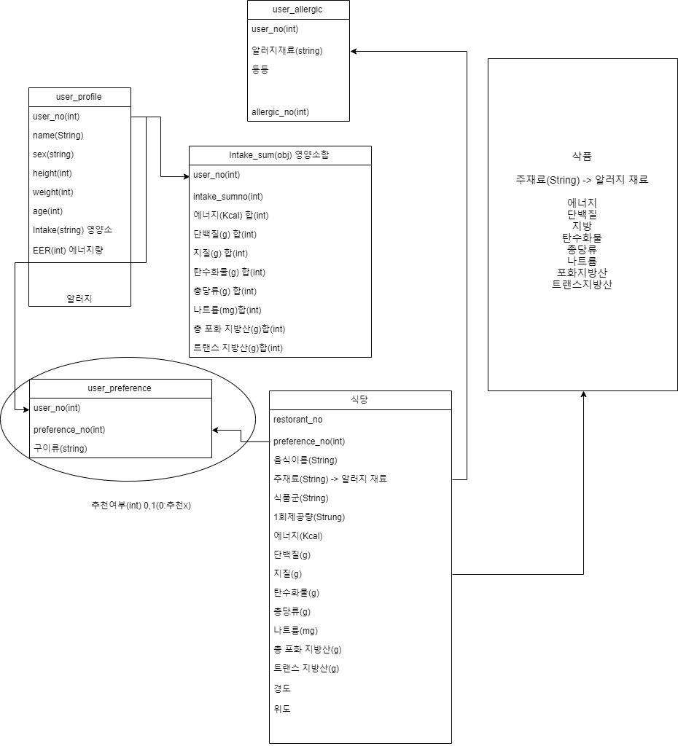
DB 설계

Slide 9
알고리즘 개발 과정
식품군 별로 sample
추출하여 저장
메뉴 선택 시
사용자의 영양상태 변화
시뮬레이션
임의의 유저 데이터 입력
식당 데이터셋 만들기
추천되는 식당 데이터
List up알고리즘
식품 data 결측값 처리
지질이 0 이면
총 포화 지방산 + 트랜스 지방산 값으로 대체함
2. 탄수화물이 0 이면 총 당류로 대체함

Slide 10
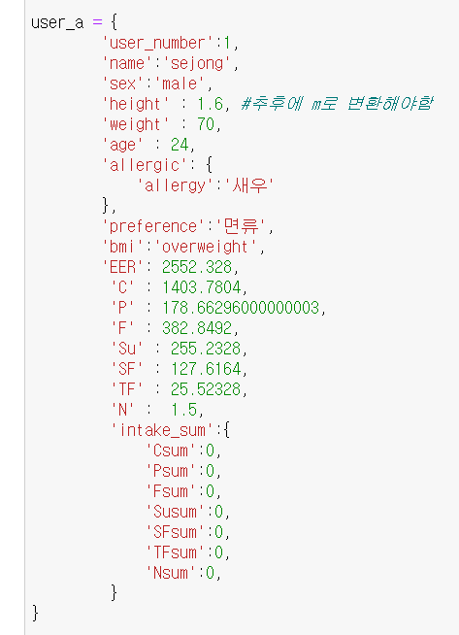
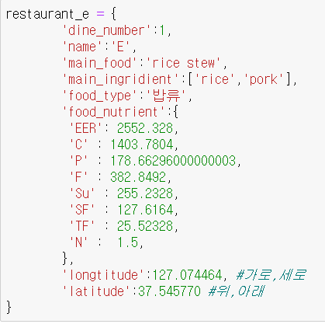
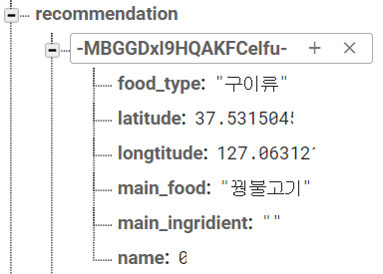
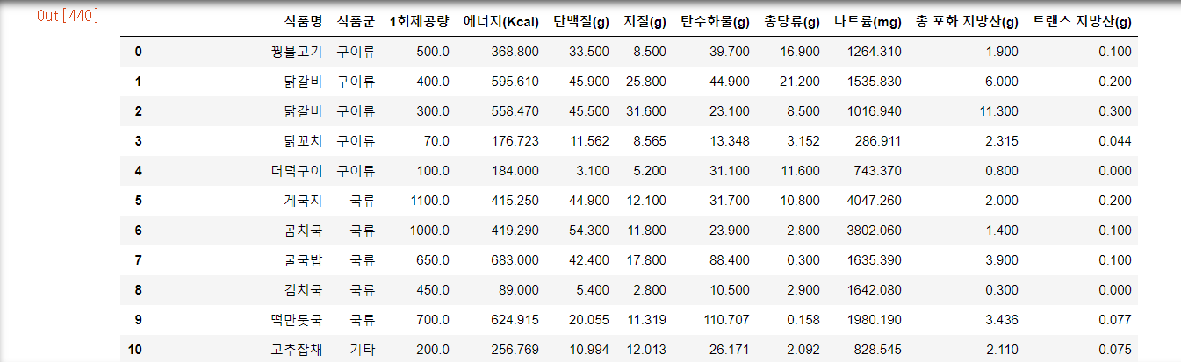

Slide 11
03
시연
17

Slide 12
감사합니다
17

